Slide 1
卡尔曼滤波算法介绍

Slide 2
滤波算法简介
状态估计原理简介
目录 Contents
目 录
卡尔曼滤波引例—温度测量
卡尔曼滤波算法数学推导
一
卡尔曼滤波的典型应用—多传感器数据融合处理
二
三
四
五

Slide 3
一：滤波简介
滤波：通过一定的算法将信号中特定波段频率滤除，排除可能的随机干扰，提高检测精度的一种手段。
功能: 平滑、预测，微分、积分、信号分离和噪声抑制等功能。
数字滤波：使用软件编程/可编程逻辑器件设计
信号种类
模拟滤波：采用电容，电阻和电感的组合来完成。
经典滤波：信号和噪声处于不同的频带。
高通、低通、带通、带阻滤波器。
算法
(频域/时域)
现代滤波：利用信号和噪声的随机统计特性。
维纳滤波，Kalman滤波，自适应滤波，小波变换等

Slide 4
二：状态估计原理简介
状态估计是卡尔曼滤波的重要组成部分。
观测数据
(可以直接得到)
定量判断
随机状态量
(很难直接得到)
估计问题：
例如，飞机实时的位置、速度等状态参数需要通过雷达或其它 测量装置进行观测，而雷达等测量装置也存在随机干扰，因此在观测到飞机的位置、速度等信号中就夹杂着随机干扰，要想正确地得到飞机的状态参数是不可能的，只能根据观测到的信号来估计和预测飞机的状态。

Slide 5
二：状态估计原理简介
观测数据
(输入输出：
外部特性)
内部状态量
(动态规律，很难直接得到)
状态估计：
定量判断
随机过程、噪声等影响
信号平滑/插值（过去）
信号的滤波（现在）
信号的预测（将来）
状态估计对于了解和控制一个系统具有重要意义。

Slide 6
二：状态估计原理简介
最优估计
估计误差
无偏估计
估计值
真
实
值
状态估计方法：最小二乘估计，线性最小方差估计、最小方差估计、递推最小二乘估计等。
卡尔曼滤波算法即为递推最优估计理论，采用状态空间描述法，以线性最小均方误差为估计准则来得到对状态变量的最优估计。

Slide 7

三：卡尔曼滤波引例
背景介绍：
Kalman，匈牙利数学家。
卡尔曼滤波器源于他的博士论文和1960年
发表的论文《A New Approach to Linear
Filtering and Prediction Problems》
（线性滤波与预测问题的新方法）。
卡尔曼将状态变量引入虑波理论，提出了递推滤波算法，建立了后来被自动控制界称道的“卡尔曼滤波”。

Slide 8
三：卡尔曼滤波引例
卡尔曼滤波：是一种高效率的递归滤波器(自回归滤波器) ,它能够从一系列完全包含噪声的测量中， 估计动态系统的状态。
基本思想：采用信号与噪声的状态空间模型，利用前一时刻的估计值和现时刻的观测值来更新对状态变量的估计，求出现在时刻的估计值。它适合于实时处理和计算机运算。
无需历史数据
实质：由量测值重构系统的状态向量。它以“预测—实测—修正”的顺序递推，根据量测值来消除随机干扰，再现系统的状态。

Slide 9
三：卡尔曼滤波引例
卡尔曼滤波器的两个重要假设：
1.被建模的系统是线性的：K时刻的系统状态可以用某个矩阵与K-1时刻的系统状态的乘积表示。
2.影响测量的噪声属于高斯分布的白噪声：噪声与时间
不相关，且只用均值和协方差就可以准确地建模。
这些假设实际上可以运用在非常广泛的普通环境中。

Slide 10

三：卡尔曼滤波引例
问题描述
已知条件
房间温度的当前感觉值
都带有误差
房间温度计的当前读数
希望得到
五分钟以后房间温度的实际值
？
感觉值 + 测量值
=
未来时刻的真实值

Slide 11
三：卡尔曼滤波引例
预测：根据K-1时刻温度的最优估计值预测K时刻的温度为23度，其高斯噪声的偏差是5度（设k‐ 1时刻温度的最优估算的偏差是3， 自己预测的不确定度是4度，它们平方相加再开方，就是5）。
观测：从温度计那里得到k时刻的温度值， 假设是25度，同时该值的偏差是4度。

Slide 12
三：卡尔曼滤波引例
更新：根据预测误差和观测误差的协方差有Kg^2=5^2/(5^2+4^2)，即Kg=0.78，则可估算出k时刻的实际温度值（最优估计）是： 23+0 78. 78 (25* (25‐ ‐23)=24.56度。可以看出，因为温度计的covariance比较小（比较相信温度计）， 所以估算出的最优温度值偏向温度计的值。
递推关键：由此可知，进行K+1时刻的最优估计，需要K时刻的最优估计值和其偏差。偏差计算： ((1‐ Kg) * 5^ 2)^ 0.5=2.35。这里的5就是上面k时刻温度预测为23度时的偏差，得出的2.35就是k时刻估算出的最优温度值的偏差（对应于上面的3）。
卡尔曼滤波器不断的把covariance递归， 从而估算出最优的温度值。其运行的很快，而且它只保留了上一时刻的covariance。

Slide 13
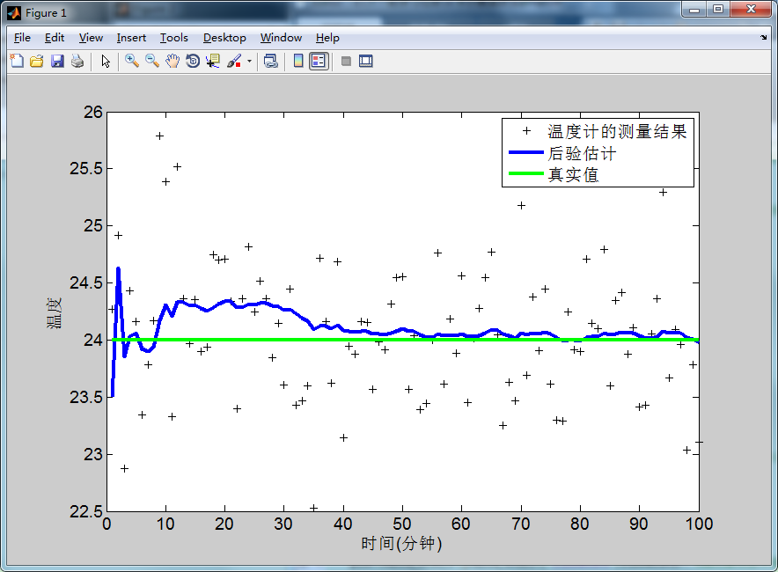
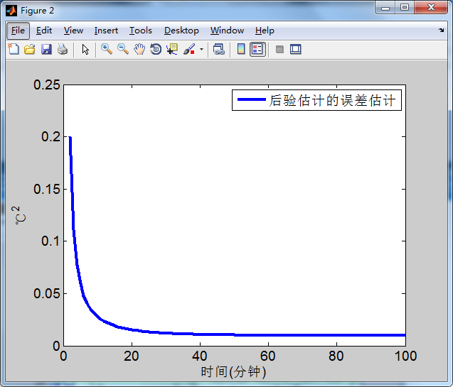
三：卡尔曼滤波引例

Slide 14
四：卡尔曼滤波算法数学推导
系统可用一个马尔可夫链表示，该马尔可夫链建立在一个被高斯噪声干扰的线性算子上的。
引入一个离散控制过程的系统。
该系统可用一个线性随机微分方程来描述：
X(k)=F X(k-1)+B U(k)+W(k)
加上系统的测量值：
Z(k)=H X(k)+V(k)
X(k)是k时刻的系统状态，U(k)是k时刻对系统的控制量。
F和B是系统参数,对于多模型系统，他们为矩阵。Z(k)是k时刻的测量值，
H是测量系统的参数，对于多测量系统，H为矩阵。
W(k)和V(k)分别表示过程和测量的噪声。它们被假设成高斯白噪声，它们的协方差分别是Q，R(这里假设它们不随系统状态变化而变化)。

Slide 15
四：卡尔曼滤波算法数学推导
圆圈代表向量
方块代表矩阵
星号代表高斯噪声
卡尔曼滤波器的模型

Slide 16


四：卡尔曼滤波算法数学推导
x(k-1)
z(k)
u(k)
x(k|k)
k-1时刻
k时刻
k+1时刻

Slide 17
四：卡尔曼滤波算法数学推导
x(k+1)=F x(k)+B u(k)+w(k)
预测
x(k|k-1)=F x(k-1|k-1)+B u(k)+w(k)
①
x(k-1|k-1)
P(k|k-1)=F P(k-1|k-1) F’+Q
②
k-1
k时刻
k+1

Slide 18
四：卡尔曼滤波算法数学推导
至此，完成了预测阶段
得到了两个量：
k时刻的状态预测x(k|k-1)
描述x(k|k-1)优劣程度的协方差P(k|k-1)
预测
x(k|k)
k-1
k时刻
k+1

Slide 19
四：卡尔曼滤波算法数学推导
z(k)= H x(k|k-1)+v(k)
实测
x(k|k-1)
P(k|k-1)
测量值z(k)
x(k+1|k+1)
k-1
K时刻
k+1

Slide 20
四：卡尔曼滤波算法数学推导
x(k|k)=x(k|k-1) + Kg(k) (Z(k)-H X(k|k-1))
修正
③
x(k|k-1)
Kg(k)=P(k|k-1)H’/(HP(k|k-1) H’ +R)
P(k|k-1)
④
P(k|k)=(I-Kg(k)H)P(k|k-1)
⑤
x(k+1|k+1)
k-1
K时刻
k+1时刻

Slide 21
四：卡尔曼滤波算法数学推导
测量更新（修正）
（1）计算加权矩阵(卡尔曼增益)
Kg(k)=P(k|k-1)H’/(HP(k|k-1) H’ +R)
（2）对预测值进行修正
x(k|k)=x(k|k-1) + Kg(k) (Z(k)-H X(k|k-1))
（3）更新修正值的协方差
P(k|k)=(I-Kg(k)H)P(k|k-1)
时间更新（预测）
（1）计算先验状态估计值
x(k|k-1)=F x(k-1|k-1)+B u(k)+w(k)
（2）计算先验状态估计值的协方差
P(k|k-1)=F P(k-1|k-1) F’+Q
初始值x(0)、P(0)

Slide 22
四：卡尔曼滤波算法数学推导
卡尔曼滤波的发展
针对上述不足，很多学者提出了不同的方法加以克服，如限定记忆法、平方根滤波、渐消记忆滤波、自适应卡尔曼滤波（AKF）、抗野值滤波等。其中，AKF因为具有自适应特性非常适合动态系统滤波而受到广泛重视。因此，在采用卡尔曼滤波处理动态测量数据时，一般都要考虑采取适当的自适应滤波方法来解决这一问题。

Slide 23
五：卡尔曼滤波的典型应用—多传感器数据融合处理
应用场合
机器人导航、控制
传感器数据融合
雷达系统以及导弹追踪
计算机图像处理
头脸识别
图像分割
图像边缘检测

Slide 24
五：卡尔曼滤波的典型应用—多传感器数据融合处理
多传感器数据融合：将经过集成处理的多种传感器信息进行合成，形成对被测对象及其性质的最佳一致估计。
提高信息的准确性和全面性。比单一传感器获得有关周围环境更准确、全面的信息。
降低信息的不确定性。一组传感器采集的信息存在互补性，可以对单一传感器的不确定性和测量范围的局限性进行补偿。
提高系统的可靠性，某个或几个传感器失效时，系统仍能正常运行；
增加系统的实时性。

Slide 25
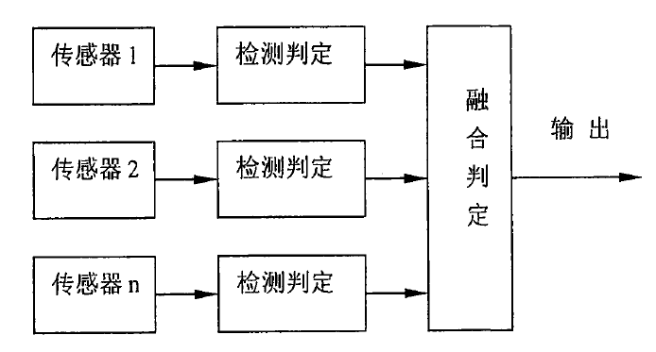
五：卡尔曼滤波的典型应用—多传感器数据融合处理
数据融合的模型: (a)集中式融合系统; (b)无反馈式分布融合系统;
(c)有反馈式分布融合系统; (d)有反馈的全并行系统
集中式融合系统可利用所有传感器的信息进行状态估计、速度估计和预测计算。
(a)集中式融合系统

Slide 26
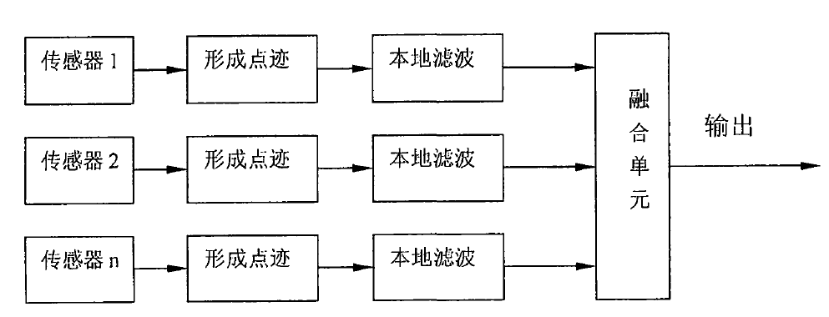
五：卡尔曼滤波的典型应用—多传感器数据融合处理
数据融合的模型: (a)集中式融合系统; (b)无反馈式分布融合系统;
(c)有反馈式分布融合系统; (d)有反馈的全并行系统
各传感器分别滤波，将各局部状态估计送给融合中心进行融合,最后给出融合结果。
(b)无反馈式分布融合系统

Slide 27
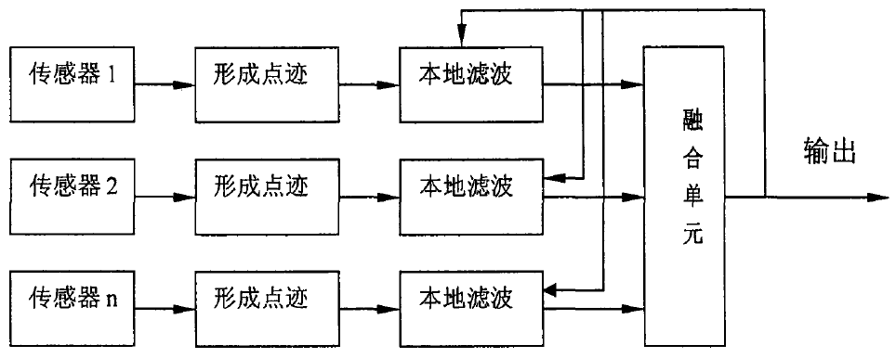
五：卡尔曼滤波的典型应用—多传感器数据融合处理
数据融合的模型: (a)集中式融合系统; (b)无反馈式分布融合系统;
(c)有反馈式分布融合系统; (d)有反馈的全并行系统
融合中心到各传感器有反馈通道，提高各传感器状态估计和预测精度。
(c)有反馈式分布融合系统

Slide 28
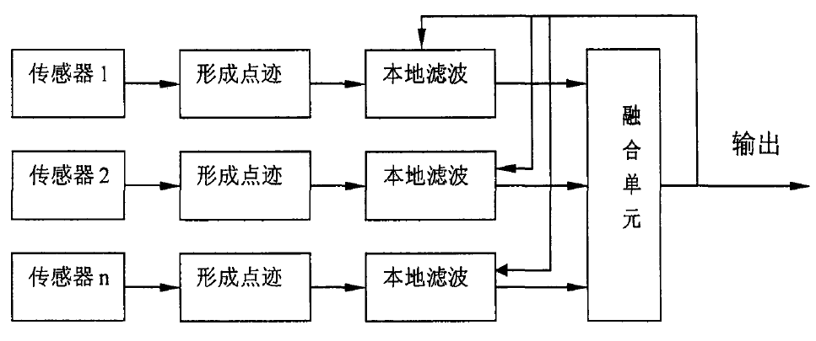
五：卡尔曼滤波的典型应用—多传感器数据融合处理
数据融合的模型: (a)集中式融合系统; (b)无反馈式分布融合系统;
(c)有反馈式分布融合系统; (d)有反馈的全并行系统
最复杂,但也是最有潜力的融合系统。
(d)有反馈的全并行系统

Slide 29

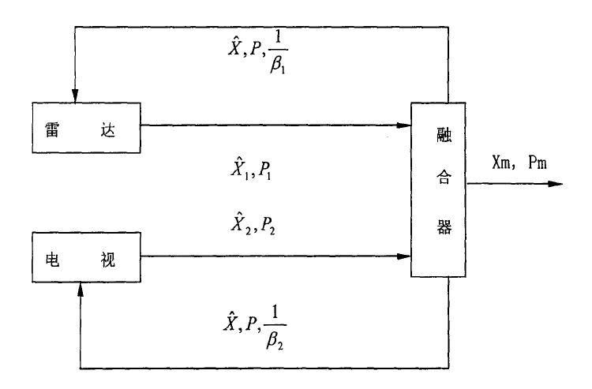

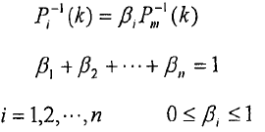
五：卡尔曼滤波的典型应用—多传感器数据融合处理
以跟踪雷达为背景,它配有电视角跟踪仪、激光测距器等传感器，通过联合卡尔曼滤波实现其数据融合。
1.雷达、电视局部卡尔曼滤波，分别得到各局部最优估计 。
2.将全部局部最优估计送到融合中心进行全局融合。
3.融合中心按照“信息分配”原则形成的信息分配量，向雷达与电视进行信息反馈。
滤波结构框图

Slide 30
EKF与UKF

Slide 31
一、背景
普通卡尔曼滤波是在线性高斯情况下利用最小均方误差准则获得目标的动态估计，适应于过程和测量都属于线性系统， 且误差符合高斯分布的系统。 但是实际上很多系统都存在一定的非线性，表现在过程方程 （状态方程）是非线性的，或者观测与状态之间的关系（测量方程）是非线性的。这种情况下就不能使用一般的卡尔曼滤波了。解决的方法是将非线性关系进行线性近似，将其转化成线性问题。
对于非线性问题线性化常用的两大途径：
（1） 将非线性环节线性化，对高阶项采用忽略或逼近措施；（EKF）
（2）用采样方法近似非线性分布. ( UKF)

Slide 32
二、扩展Kalman滤波(EKF)算法
EKF算法是一种近似方法，它将非线性模型在状态估计值附近作泰勒级数展开，并在一阶截断，用得到的一阶近似项作为原状态方程和测量方程近似表达形式，从而实现线性化同时假定线性化后的状态依然服从高斯分布，然后对线性化后的系统采用标准卡尔曼滤波获得状态估计。采用局部线性化技术，能得到问题局部最优解，但它能否收敛于全局最优解，取决于函数的非线性强度以及展开点的选择。

Slide 33
二、扩展Kalman滤波(EKF)算法
假定定位跟踪问题的非线性状态方程和测量方程如下:
在最近一次状态估计的时刻，对以上两式进行线性化处理，首先构造如下2个矩阵:

Slide 34
二、扩展Kalman滤波(EKF)算法
将线性化后的状态转移矩阵和观测矩阵代入到标准卡尔曼滤波框架中，即得到扩展卡尔曼滤波。
因为EKF忽略了非线性函数泰勒展开的高阶项，仅仅用了一阶项，是非线性函数在局部线性化的结果，这就给估计带来了很大误差，所以只有当系统的状态方程和观测方程都接近线性且连续时，EKF的滤波结果才有可能接近真实值。EKF滤波结果的好坏还与状态噪声和观测噪声的统计特性有关，在EKF的递推滤波过程中，状态噪声和观测噪声的协方差矩阵保持不变，如果这两个噪声协方差矩阵估计的不够准确，那就容易产生误差累计，导致滤波器发散。EKF的另外一个缺点是初始状态不太好确定，如果假设的初始状态和初始协方差误差较大，也容易导致滤波器发散。

Slide 35
二、扩展Kalman滤波(EKF)算法
Matlab程序：
function test_ekf
kx = .01; ky = .05; % 阻尼系数
g = 9.8; % 重力
t = 10; % 仿真时间
Ts = 0.1; % 采样周期
len = fix(t/Ts); % 仿真步数
% 真实轨迹模拟
dax = 1.5; day = 1.5; % 系统噪声
X = zeros(len,4); X(1,:) = [0, 50, 500, 0]; % 状态模拟的初值
for k=2:len
x = X(k-1,1); vx = X(k-1,2); y = X(k-1,3); vy = X(k-1,4);
x = x + vx*Ts;
vx = vx + (-kx*vx^2+dax*randn(1,1))*Ts;
y = y + vy*Ts;

Slide 36
二、扩展Kalman滤波(EKF)算法
vy = vy + (ky*vy^2-g+day*randn(1))*Ts;
X(k,:) = [x, vx, y, vy];
end
figure(1), hold off, plot(X(:,1),X(:,3),'-b'), grid on
% figure(2), plot(X(:,2:2:4))
% 构造量测量
mrad = 0.001;
dr = 10; dafa = 10*mrad; % 量测噪声
for k=1:len
r = sqrt(X(k,1)^2+X(k,3)^2) + dr*randn(1,1);
a = atan(X(k,1)/X(k,3)) + dafa*randn(1,1);
Z(k,:) = [r, a];
end

Slide 37
二、扩展Kalman滤波(EKF)算法
figure(1), hold on, plot(Z(:,1).*sin(Z(:,2)), Z(:,1).*cos(Z(:,2)),'*')
% ekf 滤波
Qk = diag([0; dax; 0; day])^2;
Rk = diag([dr; dafa])^2;
Xk = zeros(4,1);
Pk = 100*eye(4);
X_est = X;
for k=1:len
Ft = JacobianF(X(k,:), kx, ky, g);
Hk = JacobianH(X(k,:));
fX = fff(X(k,:), kx, ky, g, Ts);
hfX = hhh(fX, Ts);
[Xk, Pk, Kk] = ekf(eye(4)+Ft*Ts, Qk, fX, Pk, Hk, Rk, Z(k,:)'-hfX);
X_est(k,:) = Xk';
end

Slide 38
二、扩展Kalman滤波(EKF)算法
figure(1), plot(X_est(:,1),X_est(:,3), '+r')
xlabel('X'); ylabel('Y'); title('ekf simulation');
legend('real', 'measurement', 'ekf estimated');
%%%%%%%%%%%%%%%%%%%%子程序%%%%%%%%%%%%%%%%%%%
function F = JacobianF(X, kx, ky, g) % 系统状态雅可比函数
vx = X(2); vy = X(4);
F = zeros(4,4);
F(1, F(2,2) = -2*kx*vx;
F(3,4) = 1;
F(4,4) = 2*ky*vy;
2) = 1;

Slide 39
二、扩展Kalman滤波(EKF)算法
function H = JacobianH(X) % 量测雅可比函数
x = X(1); y = X(3);
H = zeros(2,4);
r = sqrt(x^2+y^2);
H(1,1) = 1/r; H(1,3) = 1/r;
xy2 = 1+(x/y)^2;
H(2,1) = 1/xy2*1/y; H(2,3) = 1/xy2*x*(-1/y^2);
function fX = fff(X, kx, ky, g, Ts) % 系统状态非线性函数
x = X(1); vx = X(2); y = X(3); vy = X(4);
x1 = x + vx*Ts;
vx1 = vx + (-kx*vx^2)*Ts;
y1 = y + vy*Ts;
vy1 = vy + (ky*vy^2-g)*Ts;
fX = [x1; vx1; y1; vy1];

Slide 40
二、扩展Kalman滤波(EKF)算法
function hfX = hhh(fX, Ts) % 量测非线性函数
x = fX(1); y = fX(3);
r = sqrt(x^2+y^2);
a = atan(x/y);
hfX = [r; a];
function [Xk, Pk, Kk] = ekf(Phikk_1, Qk, fXk_1, Pk_1, Hk, Rk, Zk_hfX) % ekf 滤波函数
Pkk_1 = Phikk_1*Pk_1*Phikk_1' + Qk;
Pxz = Pkk_1*Hk'; Pzz = Hk*Pxz + Rk; Kk = Pxz*Pzz^-1;
Xk = fXk_1 + Kk*Zk_hfX;
Pk = Pkk_1 - Kk*Pzz*Kk';

Slide 41
二、扩展Kalman滤波(EKF)算法
图2 仿真结果

Slide 42
三、无迹卡尔曼滤波算法(UKF)
为了改善对非线性问题进行滤波的效果，Julier 等人提出了采用基于unscented变换的UKF方法UKF不是和EKF一样去近似非线性模型，而是对后验概率密度进行近似来得到次优的滤波算法。
UKF算法的核心是UT变换，UT是一种计算非线性变换中的随机变量的统计特征的新方法，是UKF的基础。

Slide 43
三、无迹卡尔曼滤波算法(UKF)
假设n维随机向量 ,x通过非线性函数y=f(x)变换后得到n维的随机变量y。通过UT变换可以以较高的精度和较低的计算复杂度求得y的均值 和方差 。UT的具体过程可描述如下:
(1)计算2n+ 1个Sigma点及其权值:

Slide 44
三、无迹卡尔曼滤波算法(UKF)
式中: , 决定Sigma点的散布程度，通常取一小的正值,k通常取0; 用来描述x的分布信息了高斯情况下，的最优值为2);
为矩阵平方根第i列； 为均值的权值， 为方差的权值。
( 2)计算Sigma点通过非线性函数 的传播结果:
从而可知：

Slide 45
三、无迹卡尔曼滤波算法(UKF)
由于x的均值和方差都精确到二阶，计算得到y的均值和方差也精确到二阶，比线性化模型精度更高。在卡尔曼框架内应用UT技术就得到了UKF算法。

Slide 46
三、无迹卡尔曼滤波算法(UKF)
UKF是用确定的采样来近似状态的后验PDF,可以有效解决由系统非线性的加剧而引起的滤波发散问题，但UKF仍是用高斯分布来逼近系统状态的后验概率密度，所以在系统状态的后验概率密度是非高斯的情况下，滤波结果将有极大的误差。

Slide 47
三、无迹卡尔曼滤波算法(UKF)
Matlab程序：
%--------------------------------------- function UKFmain %------------------清屏---------------- close all;clear all; clc; tic; global Qf n; %定义全局变量 %------------------初始化-------------- stater0=[220; 1;55;-0.5]; %标准系统初值 state0=[200;1.3;50;-0.3]; %测量状态初值 %--------系统滤波初始化 p=[0.005 0 0 0;0 0.005 0 0; 0 0 0.005 0;0 0 0 0.005]; %状态误差协方差初值 n=4; T=3; Qf=[T^2/2 0;0 T;T^2/2 0;0 T]; %-------------------------------------- stater=stater0;state=state0; xc=state; staterout=[]; stateout=[];xcout=[]; errorout=[];tout=[]; t0=1; h=1; tf=1000; %仿真时间设置

Slide 48
三、无迹卡尔曼滤波算法(UKF)
%---------------滤波算法---------------- for t=t0:h:tf [state,stater,yc]=track(state,stater); %轨迹发生器：标准轨迹和输出 [xc,p]=UKFfiter(@systemfun,@measurefun,xc,yc,p); error=xc-stater; %滤波处理后的误差 staterout=[staterout,stater]; stateout=[stateout,state]; errorout=[errorout,error]; xcout=[xcout,xc]; tout=[tout,t]; end %---------------状态信息图像--------------- figure; plot(tout,xcout(1,:),'r',tout,staterout(1,:),'g',... tout,stateout(1,:),'black'); legend('滤波后','真实值','无滤波'); grid on; xlabel('时间 t（s）'); ylabel('系统状态A'); title('无迹卡尔曼滤波'); figure;

Slide 49
三、无迹卡尔曼滤波算法(UKF)
plot(tout,xcout(2,:),'r',tout,staterout(2,:),'g',... tout,stateout(2,:),'black'); grid on; legend('滤波后','真实值','无滤波'); xlabel('时间 t（s）'); ylabel('系统状态B'); title('无迹卡尔曼滤波'); figure; plot(tout,xcout(3,:),'r',tout,staterout(3,:),'g',... tout,stateout(3,:),'black'); grid on; legend('滤波后','真实值','无滤波'); xlabel('时间 t（s）'); ylabel('系统状态C'); title('无迹卡尔曼滤波'); figure; plot(tout,xcout(4,:),'r',tout,staterout(4,:),'g',... tout,stateout(4,:),'black');

Slide 50
三、无迹卡尔曼滤波算法(UKF)
grid on; legend('滤波后','真实值','无滤波'); xlabel('时间 t（s）'); ylabel('系统状态D'); title('无迹卡尔曼滤波'); figure; plot(tout,errorout(1,:),'r',tout,errorout(2,:),'g',... tout,errorout(3,:),'black',tout,errorout(4,:),'b'); grid on; legend('A','B','C','D'); xlabel('时间 t（s）'); ylabel('滤波后的状态误差'); title('无迹卡尔曼滤波误差'); %--------------------------------------------- toc; %计算仿真程序运行时间 end )

Slide 51
三、无迹卡尔曼滤波算法(UKF)
function [state,stater,yout]=track(state0,stater0
%----------------------------------- %轨迹发生函数 %----------------------------------- T=3; F=[1 T 0 0;0 1 0 0;0 0 1 T;0 0 0 1]; G=[T^2/2 0;0 T;T^2/2 0;0 T]; V=0.005*randn(2,1); W=0.008*randn(1,1); state=F*state0+G*V; stater=F*stater0; yout=atan(stater0(3)/stater0(1))+W; %用真实值得到测量值，在滤波时结果才会与真实值重合。 end function state=systemfun(state0) %------------------------- %系统方程 %------------------------- T=3; F=[1 T 0 0;0 1 0 0;0 0 1 T;0 0 0 1]; state=F*state0; end

Slide 52
三、无迹卡尔曼滤波算法(UKF)
function yout=measurefun(state0) %---------------------------- %测量方程 %---------------------------- yout=atan(state0(3)/state0(1)); end function [xc,p]=UKFfiter(systemfun,measurefun,xc0,yc,p0) %------------------------------------------ %此程序用于描述UKF（无迹kalman滤波）算法 %------------------------------------------ global Qf n; %----------------参数注解------------------- % xc0---状态初值(列向量) yc---系统测量值 % p0----状态误差协方差 n----系统状态量数 %systemfun---系统方程 measurefun--测量方程 %---------------滤波初始化------------------ alp=1; %default, tunable kap=-1; %default, tunable beta=2; %default,

Slide 53
三、无迹卡尔曼滤波算法(UKF)
tunable lamda=alp^2*(n+kap)-n; %scaling factor nc=n+lamda; %scaling factor Wm=[lamda/nc 0.5/nc+zeros(1,2*n)]; %weights for means Wc=Wm; Wc(1)=Wc(1)+(1-alp^2+beta); %weights for covariance ns=sqrt(nc); %------------------------------------------- sxk=0;spk=0;syk=0;pyy=0;pxy=0; p=p0; %--------------构造sigma点----------------- pk=ns*chol(p); % B=chol(A);meant:A'*A=B; sigma=xc0; for k=1:2*n if(k<=n) sigma=[sigma,xc0+pk(:,k)]; else sigma=[sigma,xc0-pk(:,k-n)]; end end

Slide 54
三、无迹卡尔曼滤波算法(UKF)
%-------------时间传播方程---------------- for ks=1:2*n+1 sigma(:,ks)=systemfun(sigma(:,ks));%利用系统方程对状态预测 sxk=Wm(ks)*sigma(:,ks)+sxk; end %----------完成对Pk的估计 for kp=1:2*n+1 spk=Wc(kp)*(sigma(:,kp)-sxk)*(sigma(:,kp)-sxk)'+spk; end spk=spk+Qf*0.005*Qf'; %----------------------- for kg=1:2*n+1 gamma(kg)=measurefun(sigma(:,kg)); end for ky=1:2*n+1 syk=syk+Wm(ky)*gamma(ky); end

Slide 55
三、无迹卡尔曼滤波算法(UKF)
%--------------测量更新方程-------------- for kpy=1:2*n+1 pyy=Wc(kpy)*(gamma(kpy)-syk)*(gamma(kpy)-syk)'+pyy; end pyy=pyy+0.008; for kxy=1:2*n+1 pxy=Wc(kxy)*(sigma(:,kxy)-sxk)*(gamma(kxy)-syk)'+pxy; end kgs=pxy/pyy; %修正系数 xc=sxk+kgs*(yc-syk); %测量信息修正状态 p=spk-kgs*pyy*kgs'; %误差协方差阵更新 %------------------------------------- end

Slide 56
三、无迹卡尔曼滤波算法(UKF)

Slide 57
三、无迹卡尔曼滤波算法(UKF)

Slide 58
Thank you!

